Slide 1

Luận văn tốt nghiệp
Ngành công nghệ thông tin
Đề tài:
Phát triển ứng dụng quản lý Tour du lịch
với React Native
Giáo viên hướng dẫn:
Ths. Hồ Văn Tú
Giáo viên phản biện:
Ths. Huỳnh Phụng Toàn
Ths. Võ Hải Đăng
Sinh viên thực hiện:
Nguyễn Anh Thư - B1809522
Ngô Duy Nam - B1809485
Notes:
Lời đầu tiên, chúng em xin được gửi lời chào đến quý thầy cô và các bạn, chúng em xin tự giới thiệu nhóm chúng em gồm có em tên NAT và bạn NDN.
(Tên người hướng dẫn)
Hôm nay chúng em xin phép được trình bài báo cáo luận văn của mình với đề tài …

Slide 2
Phân hệ Back end Phân hệ Front end
Xây dựng cơ sở dữ liệu.
Thiết kế mô hình.
Xây dựng chức năng.
Đảm nhiệm viết code và chương trình để vận hành ứng dụng, website.
Thiết kế giao diện.
Xây dựng chức năng tương tác người dùng
Xử lý dữ liệu phía người dùng để gửi lên server.
Notes:
Đề tài được thực hiện dưới 2 phân hệ là : ...

Slide 3
Bố cục trình bày
1
Giới thiệu
2
Nội dung và kết quả thực hiện
3
Kết luận
4
Demo
2
Notes:
Phần trình bày của em gồm 4 phần: thứ nhất là phần giới thiệu đề tài, thứ hai là phần nội dung, thứ ba là kết luận và cuối cùng là phần demo hệ thống.

Slide 4
Bố cục trình bày
1
Giới thiệu
2
Nội dung và kết quả thực hiện
3
Kết luận
4
Demo
3

Slide 5


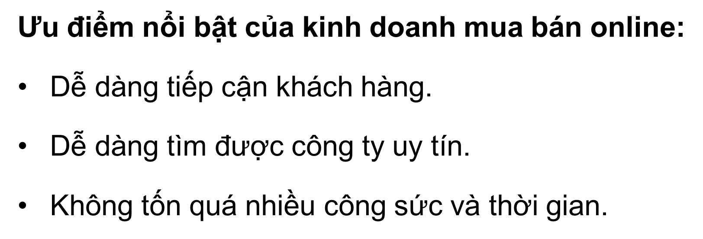
Đặt vấn đề
Kinh doanh và mua bán truyền thống có những bất cập nhất định:
Hiệu suất làm việc.
Chi phí.
Di chuyển.
4
1 | Giới thiệu
Notes:
Những năm trước đây, khi công nghệ chưa được áp dụng vào ngành du lịch, thì việc quản lý việc kd mua bán hay qly dv truyền thống có những bất cập nhât định: như hiệu suất làm việc, di chuyển và chi phí do khả năng giảm chi phí tạo lập, xử lý, và hiển thị thông tin vốn dĩ trước đây dựa trên cơ sở giấy tờ.
Do đó, với sự phát triển mạnh mẽ của công nghệ thông tin và sự bùng nổ Internet, hoạt động thương mại điện tử áp dụng trong du lịch đã phát triển nhanh chóng, mang lại giá trị gia tăng cao hơn cho ngành du lịch.
Bên cạnh đó vấn đề đặt ra là người kinh doanh làm thế nào để quảng bá các chuyến du lịch vừa tiếp cận khách hàng dễ dàng mà không tốn quán nhiều chi phí.
Còn đối với người dùng thì làm thế nào để dễ dàng tìm được một công ty uy tín để tham khảo các tour du lịch mà không cần tốn quá nhiều công sức, thời gian cho việc di chuyển và tìm kiếm. Chỉ cần ngồi ở nhà, mở đt lên và đặt đc tour mình muốn.

Slide 6
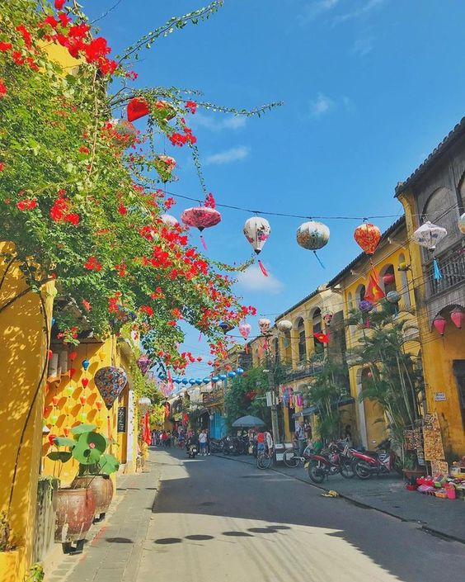

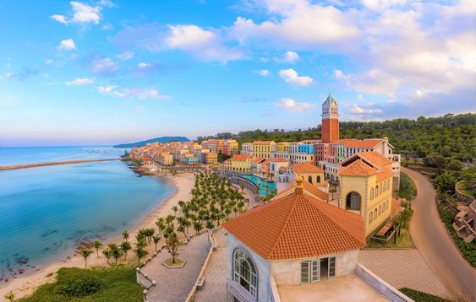
Tiềm năng
Nhu cầu về du lịch và nghỉ dưỡng.
Ứng dụng chính thống, uy tín.
5
1 | Giới thiệu
Notes:
Ở nước ta có tiềm năng với vị trí thuận lợi về địa lý, khí hậu, điều kiện tự nhiên và quang cảnh vô cùng hùng vĩ, cũng là cơ sở cho như cầu về du lịch và nghỉ dưỡng ngày càng tăng,
Thời buổi công nghiệp 4.0 như hiện nay, . Giúp cho du khách có thể chủ động hơn trong việc đặt và tìm kiếm tour du lịch phù hợp với nhu cầu, và ý muốn của du khách nhất.

Slide 7
Mục tiêu đề tài
Xây dựng ứng dụng thương mại giúp đối tác dễ dàng kinh doanh và tiếp cận người mua.
Cho phép khách hàng đặt vé qua di động, liên hệ và hỗ trợ trực tuyến
Xây dựng website quản lý các thông tin và quản lý tour cho người quản trị .
6
1 | Giới thiệu
Notes:
Mục tiêu của đề tài này là:
Xd ứng dụng thương mại giúp đối tác dễ dàng kinh doanh và tiếp cận người mua. Về mặt khách hàng giúp người dùng đặt vé qua di động, tiếp cận dễ dàng hơn với các dịch vụ, liên hệ và được hỗ trợ trực tuyến.
Bên cạnh đó, xd website quản lý các thông tin người dùng và quản lý tour cho người quản trị .

Slide 8
Đối tượng và phạm vi nghiên cứu
Đối tượng sử dụng
Khách hàng có tài khoản vai trò
đối tác
Khách hàng có tài khoản vai trò người mua
Quản lý
7
1 | Giới thiệu
Notes:
Về đối tượng sd được chia thành 3 nhóm đối tượng chính:

Slide 9
Đối tượng và phạm vi nghiên cứu
Phạm vi nghiên cứu
Những tour du lịch trong nước.
Các doanh nghiệp đang kinh doanh loại hình dịch vụ du lịch.
Vấn đề đặt tour và thanh toán tour của du khách.
Doanh nghiệp quảng bá các gói du lịch đến khách hàng như thế nào?
8
1 | Giới thiệu
Notes:
Tập trung nghiên cứu về cách thức tìm kiếm tour du lịch trong nước của khách hàng có nhu cầu,
và doanh nghiệp đang kinh doanh loại hình dịch vụ du lịch
Từ đó, giải quyết vấn đề đặt tour và thanh toán tour của du khách. Tạo ra giao diện thân thiện, dễ sử dụng cho khách hàng, cũng như dể dàng quản lý cho người quản trị.

Slide 10
Bố cục trình bày
1
Giới thiệu
2
Nội dung và kết quả thực hiện
3
Kết luận
4
Demo
9

Slide 11
Phương pháp và nội dung nghiên cứu
Về lý thuyết
Tìm hiểu
Các loại hình tour du lịch
Cách vận hành, giao tiếp giữa doanh nghiệp và khách hàng
Xây dựng
Cơ sở dữ liệu
Mô hình
Thiết kế
Chức năng
Lập trình
Giao diện
10
1 | Giới thiệu

Slide 12






Phương pháp và nội dung nghiên cứu
Về kỹ thuật
Meterial - UI
React
TailwindCSS
NodeJS
MongoDB
Visual Code
11
1 | Giới thiệu
Notes:
Về kỹ thuật, các công nghjee mà chúng em nghiên cứu bao gồm: ...
MUI: là một thư viện đơn giản và có thể tùy chỉnh dựa trên phong cách thiết kế Material Design của Google.
React: Khả năng tái sử dụng code – phát triển đa nền tảng. . Cộng đồng người dùng lớn.
Node.js là một hệ thống phần mềm được thiết kế để viết các ứng dụng internet có khả năng mở rộng, đặc biệt là máy chủ web. Node jsđược viết bằng JavaScript, sử dụng kỹ thuật điều khiển theo sự kiện, nhập/xuất không đồng bộ để tối thiểu tổng chi phí và tối đa khả năng mở rộng.

Slide 13

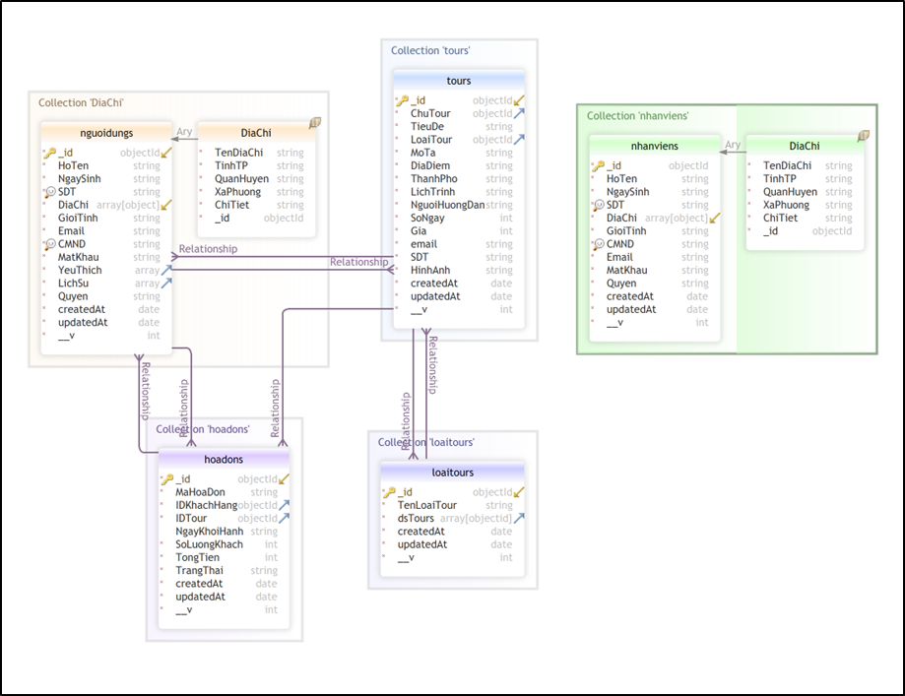
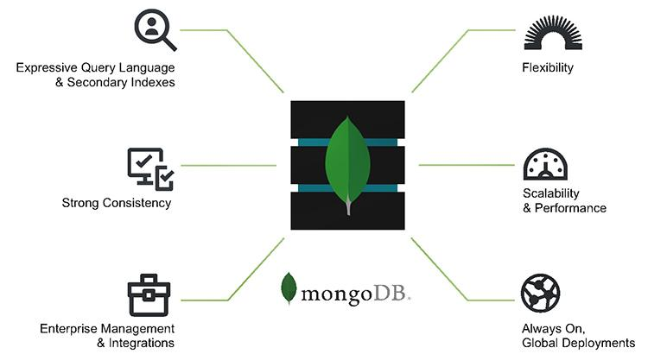
Cơ sở dữ liệu phi quan hệ - NoSQL
12
2 | Nội dung

Slide 14
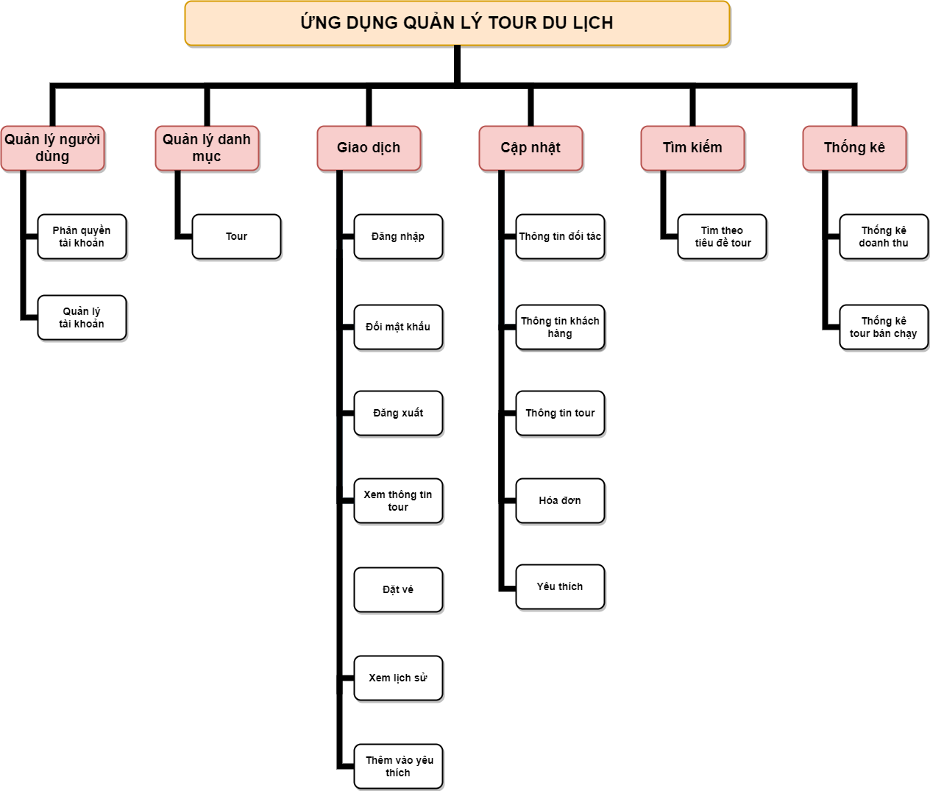
Sơ đồ phân rã chức năng
13
2 | Nội dung
Notes:
Để có cái nhìn tổng quan về chức năng của ứng dụng quản lý tour du lịch, chúng ta có thể nhìn vào biểu đồ phân rã chức năng sau đây:
- một số chức năng chính của ứng dụng là quản lý người dùng, các chức năng giao dịch, cập nhật thông tin, tìm kiếm và thống kê.

Slide 15
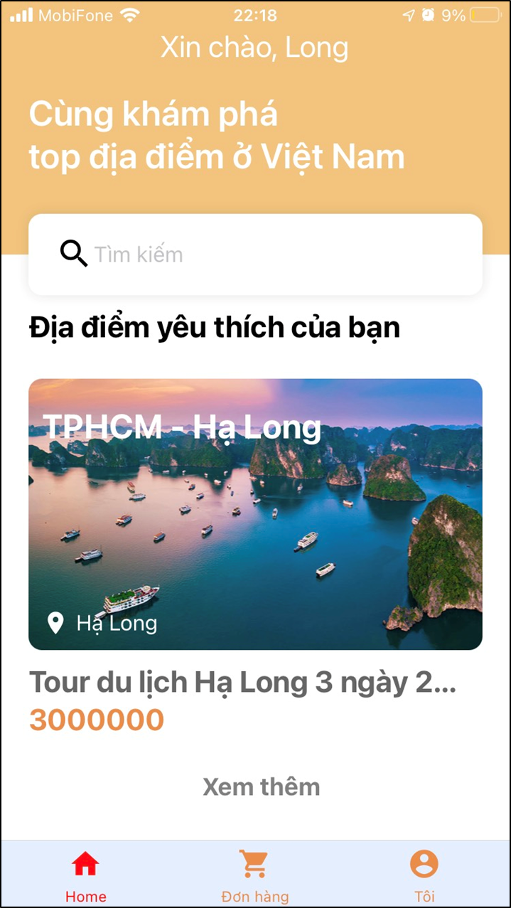
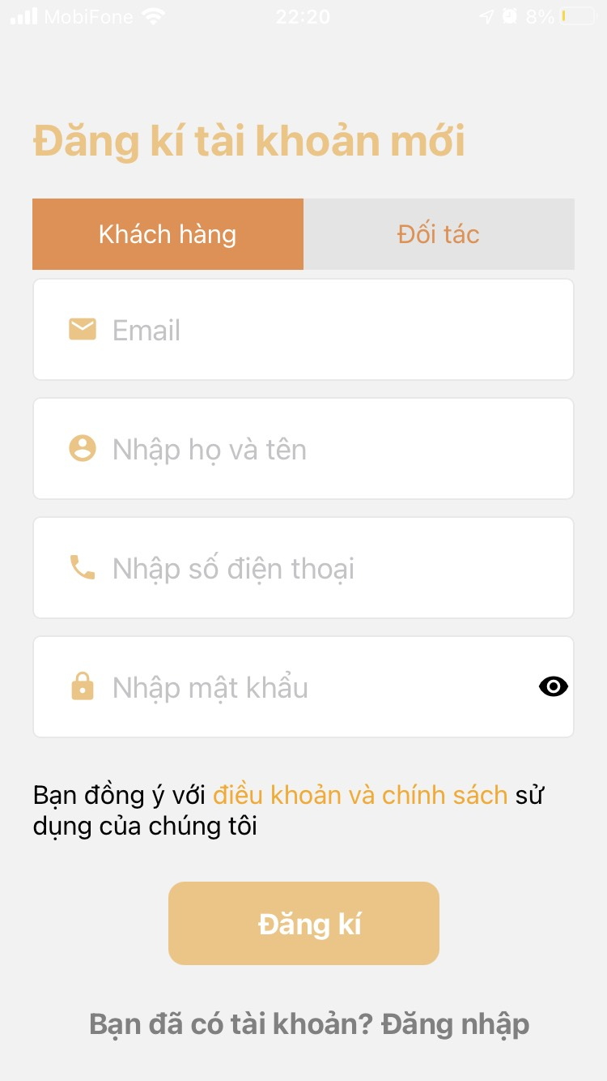
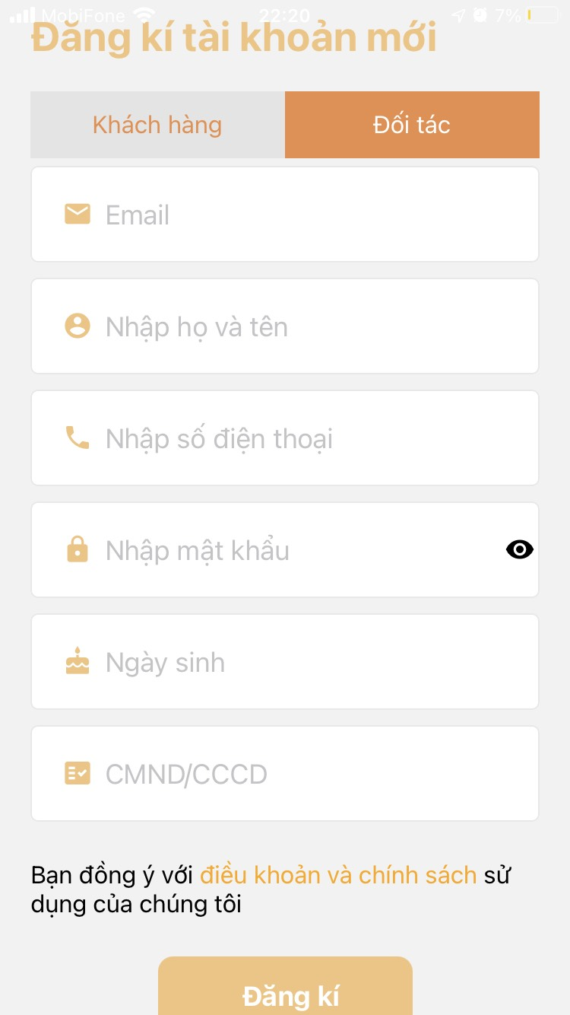
Minh họa ứng dụng người dùng
14
2 | Nội dung
Notes:
Sau đây là một số hình ảnh kết quả thực hiện

Slide 16
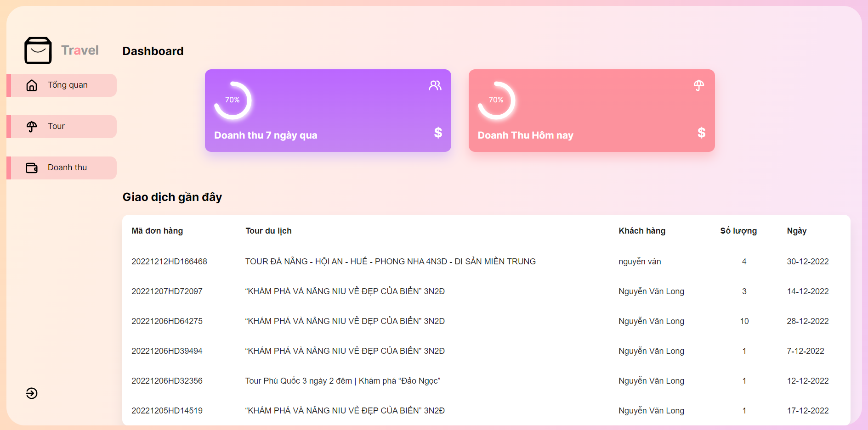
Minh họa ứng dụng quản lý
15
2 | Nội dung
Notes:
Tiếp theo, em xin được trình bày kết luận về bài báo cáo.

Slide 17
Bố cục trình bày
1
Giới thiệu
2
Nội dung và kết quả thực hiện
3
Kết luận
4
Demo
16
Notes:
Tiếp theo, em xin được trình bày kết luận về bài báo cáo.

Slide 18
Kết luận
Về kiến thức
Tìm hiểu và áp dụng thành công các công nghệ mới bao gồm ReactJS, React Native, NodeJS, RESTful API và CSDL phi quan hệ MongoDB.
Tìm hiểu cách cài đặt một hệ thống client-server, phân chia thành phần và gắn kết các thành phần với nhau theo mô hình MVC.
Kết nối và thao tác thành công với hệ thống máy chủ CSDL từ xa và dữ liệu dùng chung được lưu trữ trên đám mây.
Xây dựng ứng dụng hỗ trợ khách hàng trong việc đặt tour du lịch.
17
3 | Kết luận
Notes:
- Về kiến thức, chúng em đã được trao dồi thêm nhiều công nghệ mới bao gồm …

Slide 19
Kết luận
Về kinh nghiệm thực tiễn
Áp dụng được kiến thức đã được học ở nhà trường.
Nhận biết được tầm quan trọng một dự án.
Kinh nghiệm lập trình và phân tích hệ thống.
Biết được cách triển khai một ứng dụng.
18
3 | Kết luận
Notes:
Củng cố và áp dụng được kiến thức đã được học ở nhà trường cũng như cách tìm kiếm tài liệu học tập.

Slide 20
Xin cảm ơn quý Thầy Cô và các bạn đã lắng nghe!
Đề tài: Phát triển ứng dụng quản lý Tour du lịch
với React Native

Slide 21
Bố cục trình bày
1
Giới thiệu
2
Nội dung và kết quả thực hiện
3
Kết luận
4
Demo
20

